Slide 1

Metaverso
Entendendo o conceito.
Ricardo Zago
Avalon Blockchain Consulting (Founder) Stonoex (CMO)
ricardozago
@ricardozagodigital

Slide 2
Objetivo Geral
Entender o funcionamento do metaverso, além do hype.

Slide 3
Percurso
Visão geral
Metaverso Centralizado e Descentralizado
Reality, Gaming, Web3 & Blockchain
NFT e Metaverso

Slide 4
Do online para o offline
Principais Metaversos
Entrando no Metaverso

Slide 5

Visão geral

Slide 6
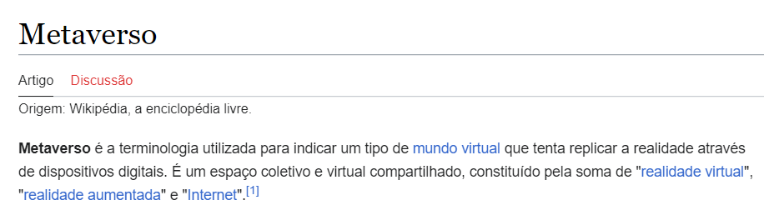

Slide 7
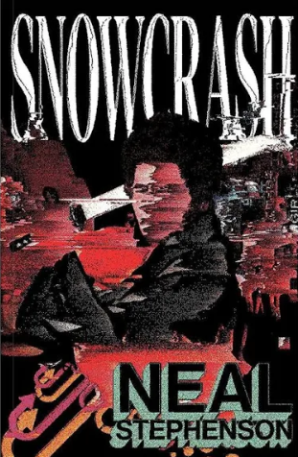
Introdução
Nem tão recente assim...
O termo metaverso foi usado pela primeira vez em 1992, por Neal Stephenson no livro Snow Crash.
O obra aborda ficção científica cyberpunk, cultura hacker e é extremamente influente até hoje tanto que inspirou jogos e outras plataformas como GTA e Second Life.
Meta = Além
Verso = Universo

Slide 8
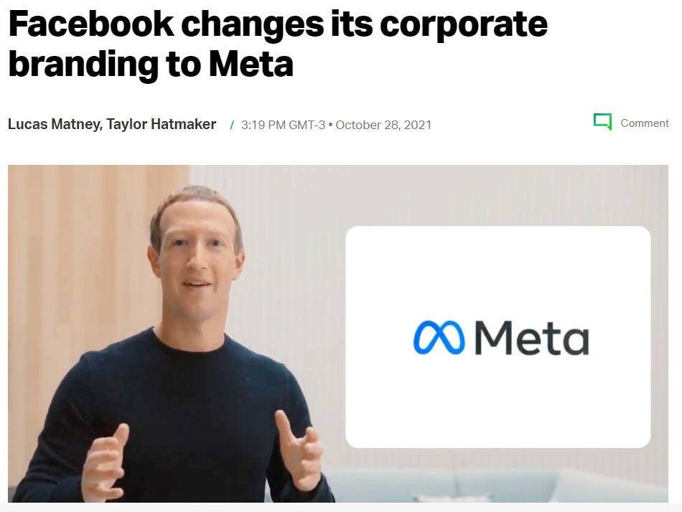
O hype
https://techcrunch.com/2021/10/28/facebook-changes-its-corporate-branding-to-meta/

Slide 9
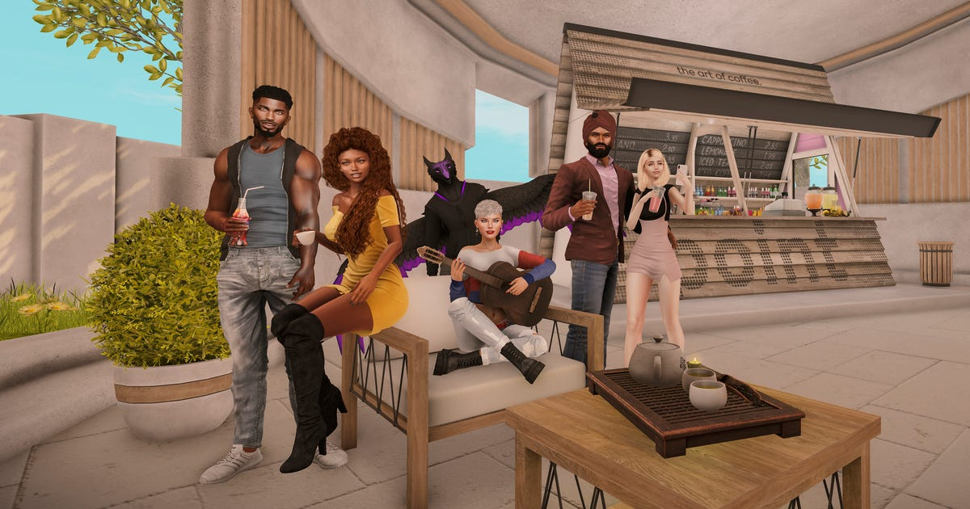
Second Life
Second Life - 2003
O metaverso teve seu embrião no jogo Second Life, criado em 2003 e que simulava uma vida em sociedade por meio de avatares.
+73 milhões de contas já foram criadas.
https://www.cnet.com/tech/computing/second-life-founder-returns-to-revamp-his-original-metaverse/

Slide 10
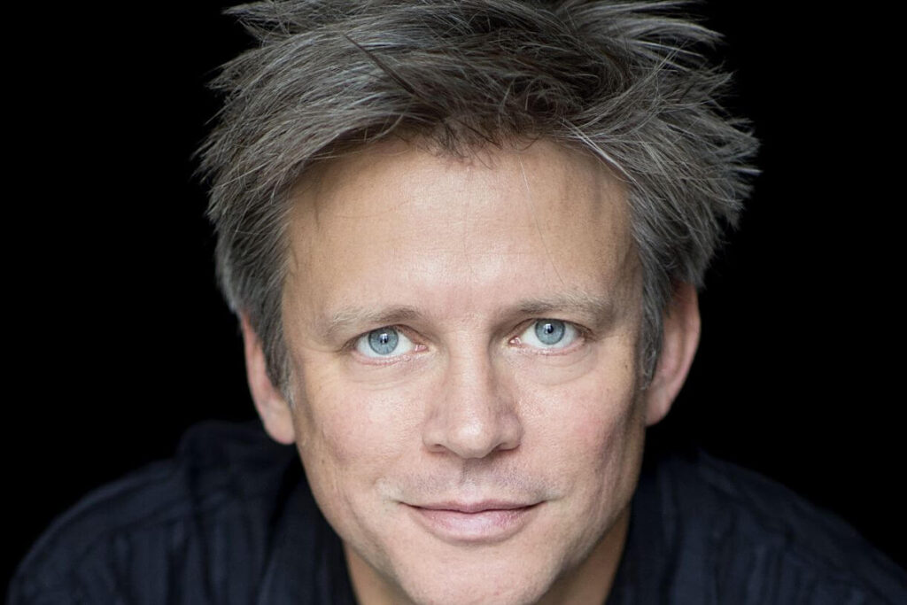
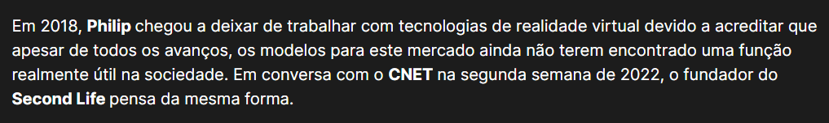
Philip Rosedale – Fundador do Second Life.
https://www.showmetech.com.br/second-life-investira-no-metaverso/

Slide 11
Mix de tecnologia
Tokens e NFTs
Software e hardware como óculos de VR
Plataformas de imersão
Aplicativos de realidade aumentada, virtual e mista.
Infraestrutura de cloud
Inteligência artificial
5G

Slide 12
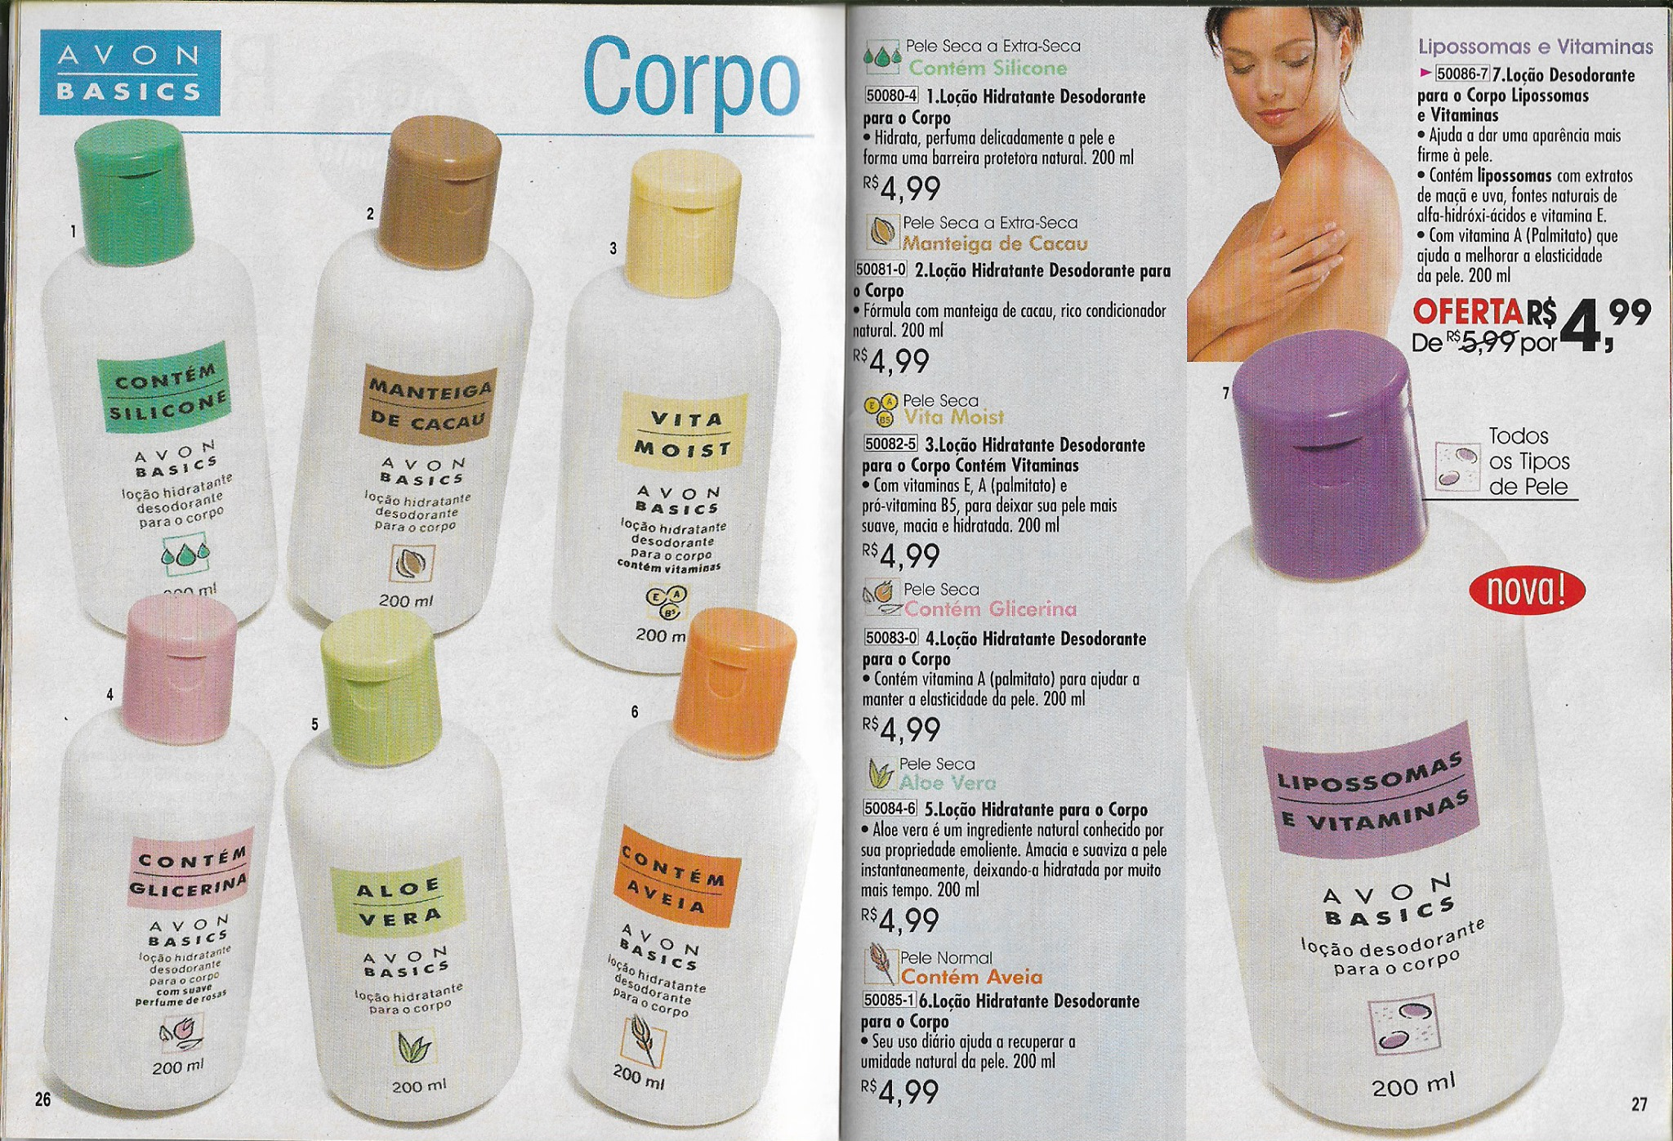
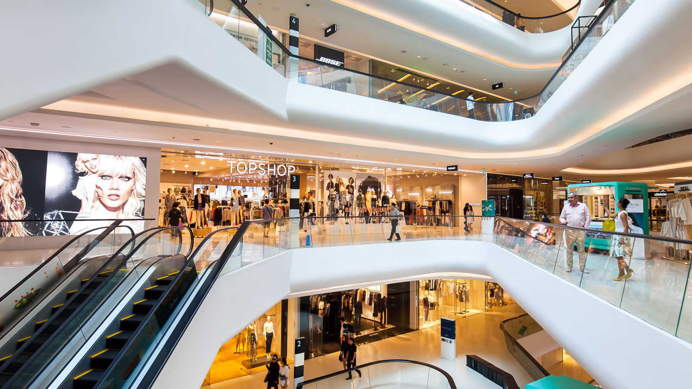
Conclusão
2D / Internet
3D / Metaverse
https://www.facebook.com/NoArmarioDaVovo/posts/2737639923007397/
https://ibradim.org.br/wp-content/uploads/2018/04/mall.jpg
Estamos em uma construção social como foi a internet em 1990.
Metaverso será a próxima forma de interação na internet.

Slide 13
Obrigado

Slide 14
Metaverso
Centralizado&
Descentralizado

Slide 15
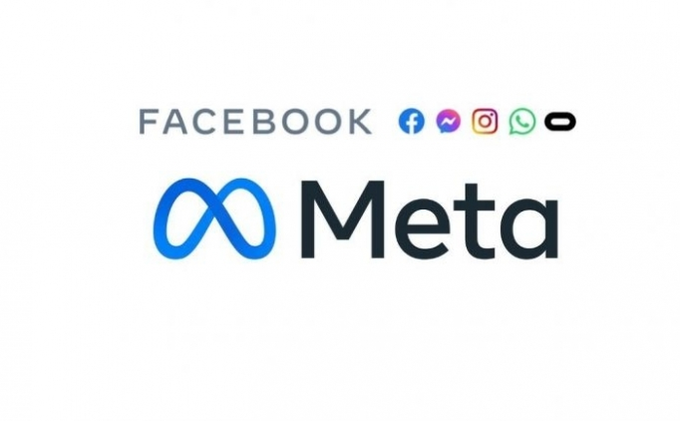
Facebook/Meta será um grande contribuinte para o futuro do Metaverso, mas eles não são o metaverso.
METAVERSO

Slide 16
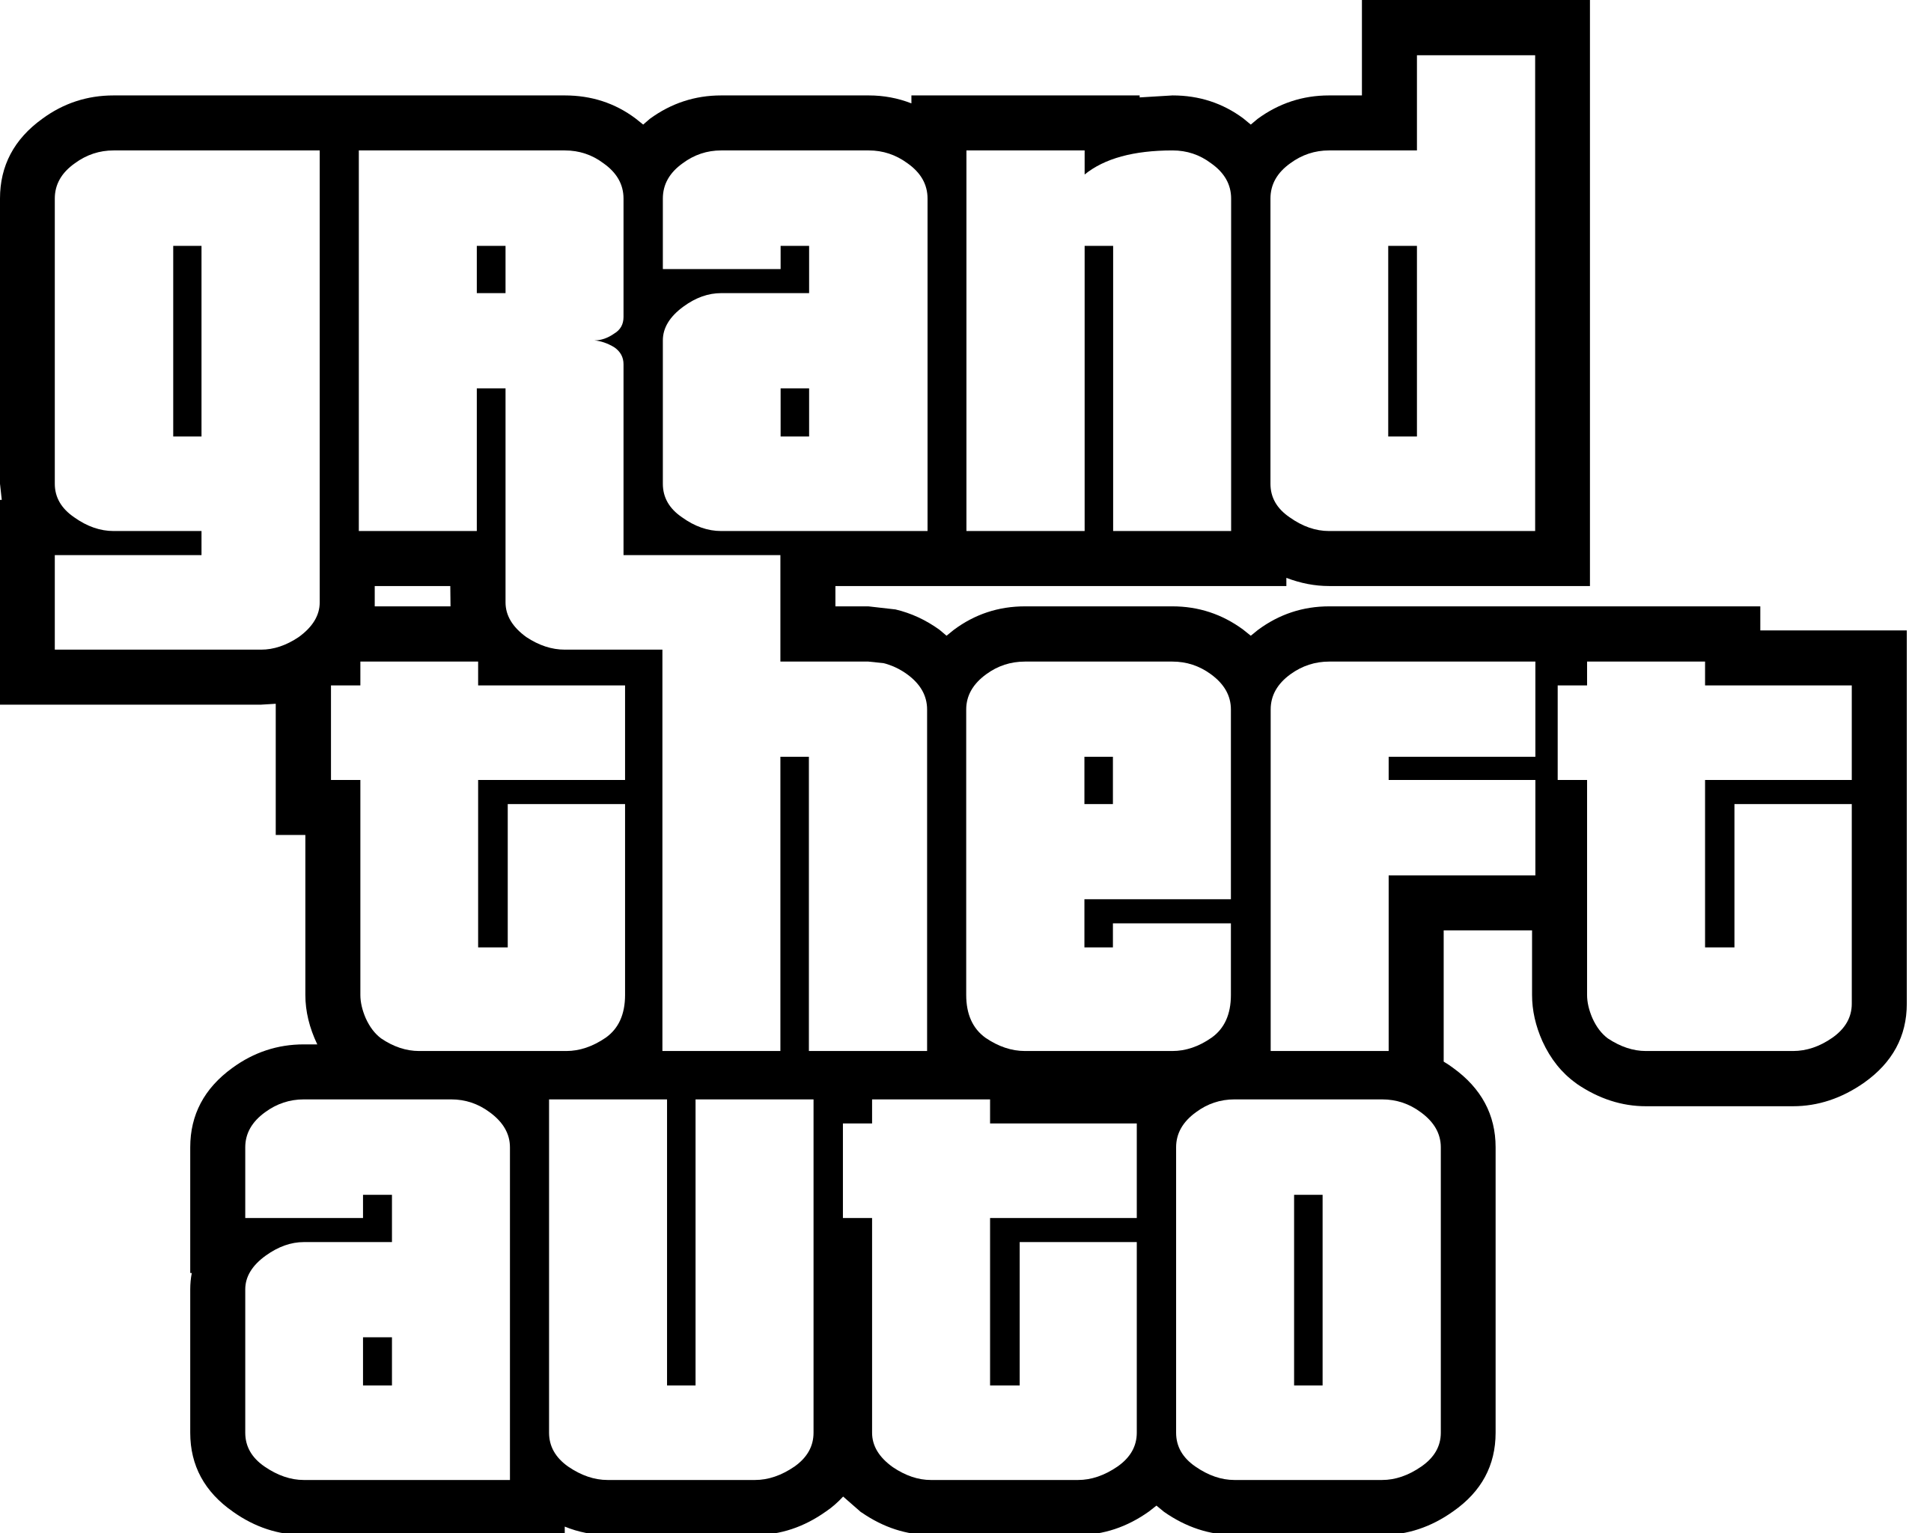
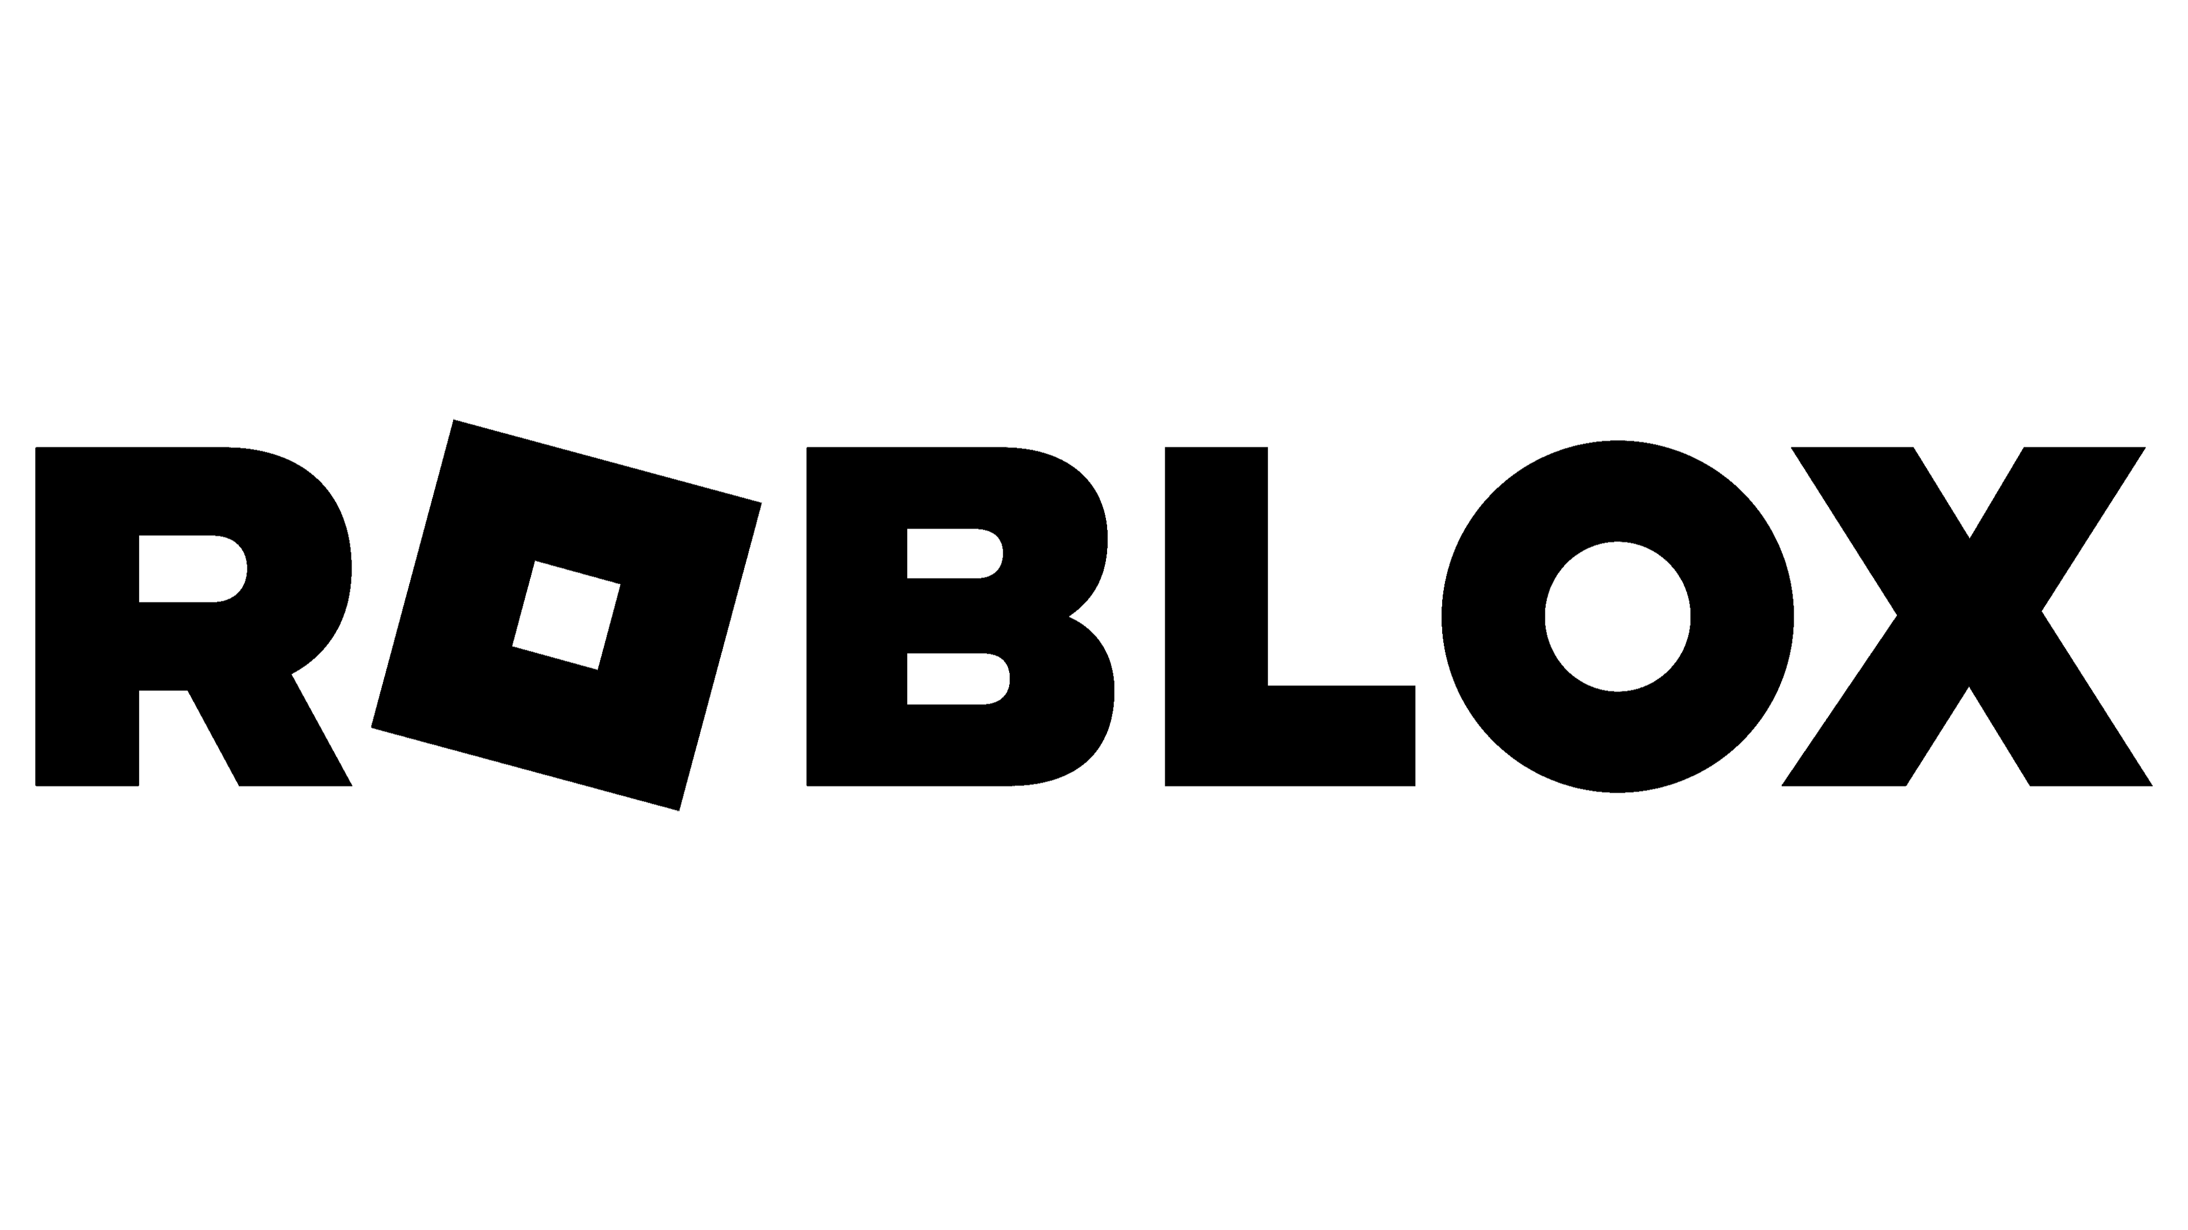

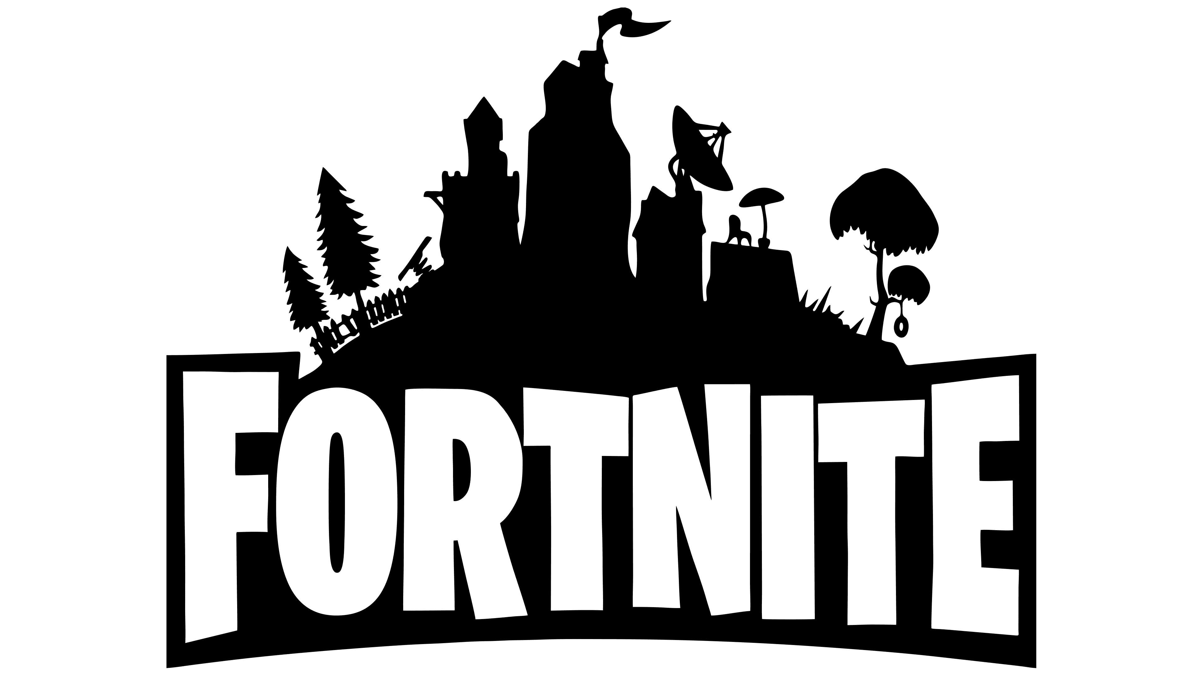
Metaversos Centralizados
Sem Interoperabilidade
Big Companys

Slide 17
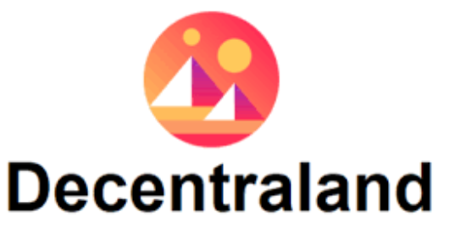

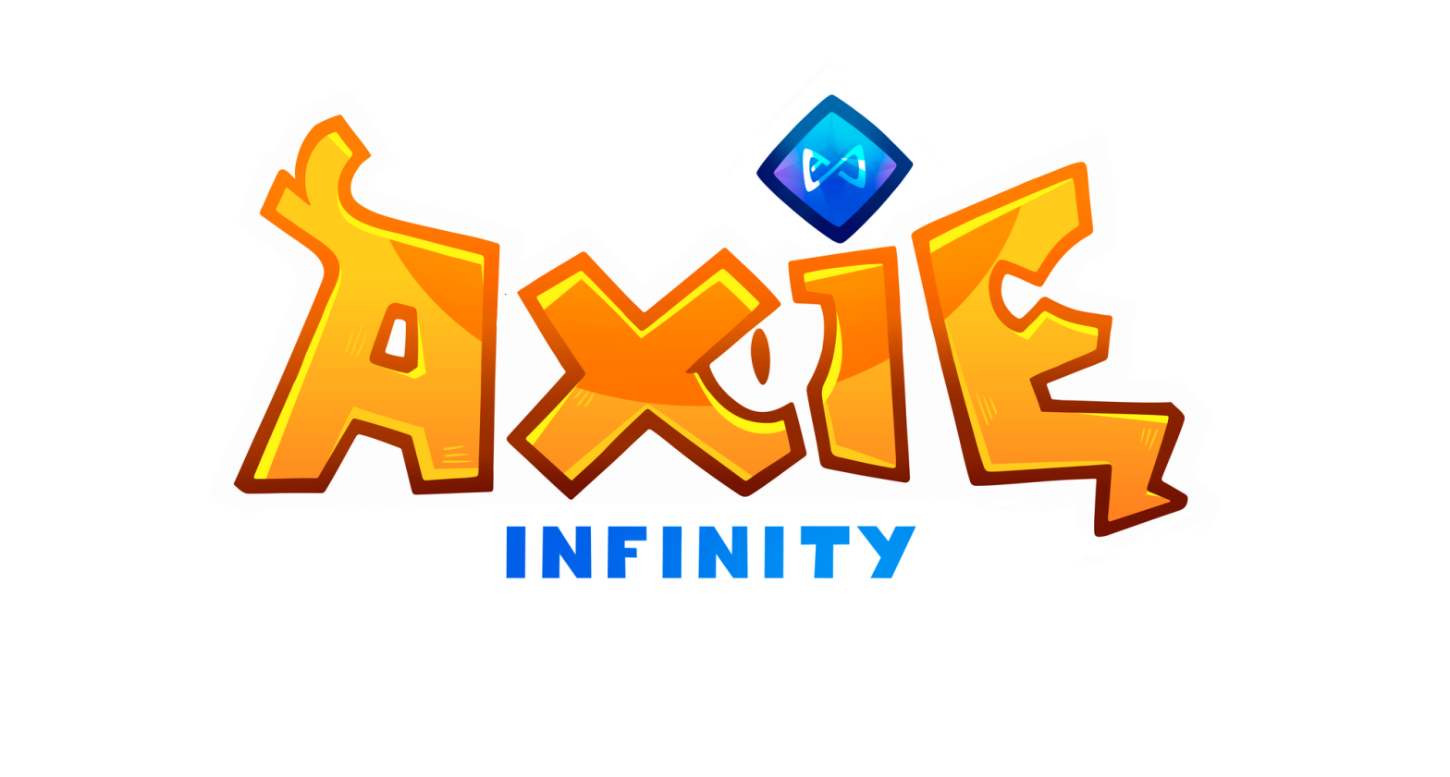
Metaversos Descentralizados
Interoperabilidade
DAO

Slide 18
Você
Camada de NFT (Ativos)
Camada do terreno
Camada do Token
Infra/Blockchain

Slide 19
Interoperabilidade
Interoperabilidade não pode ser apenas entre como Facebook e Instagram e WhatsApp, ou seja, aplicativos da mesma empresa.
Na vida real seu compro uma camiseta no Brasil, eu posso usar ela em qualquer país.
E no metaverso? Se eu comprar em um metaverso, como faço para usar no outro?
Imagina você poder enviar email apenas entre o mesmo provedor...

Slide 20
Conclusão
Metaverso é sobre inclusão digital, e só podemos ter inclusão digital se tivermos uma comunidade enorme.
As pessoas vão possuir metaversos, não empresas.
Precisar ser simples e com custo baixo para adoação em massa.

Slide 21
Obrigado

Slide 22
Reality, Gaming, Web3 & Blockchain

Slide 23
Metaverso
Web3
Blockchain
Gaming
Alguma coisa Realitys
Interoperabilidade

Slide 24
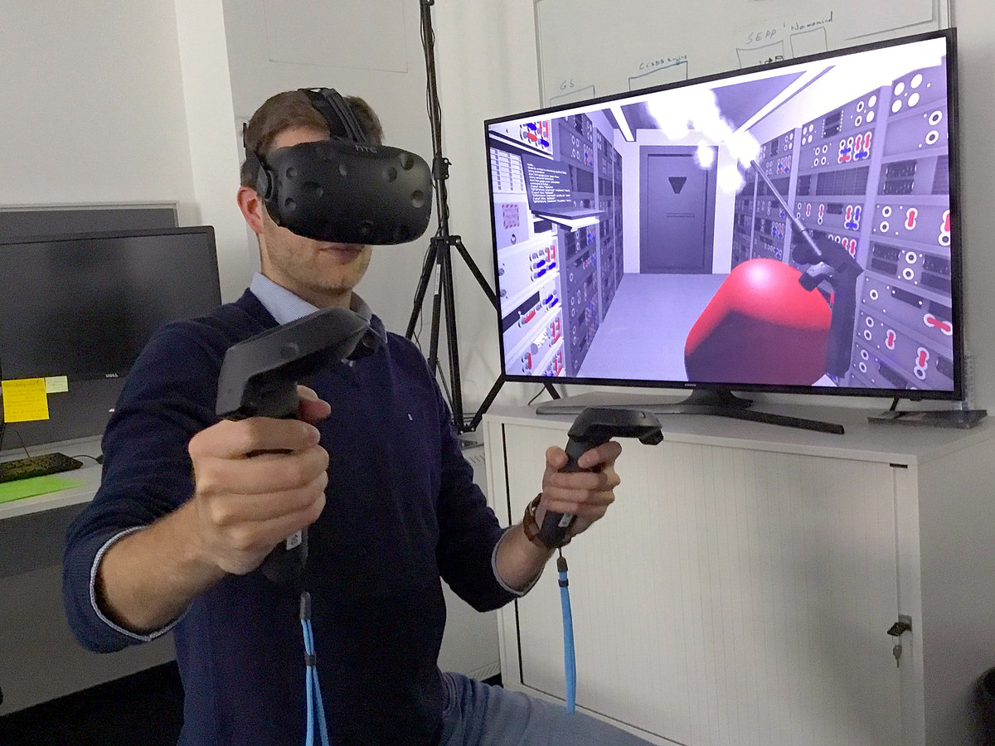
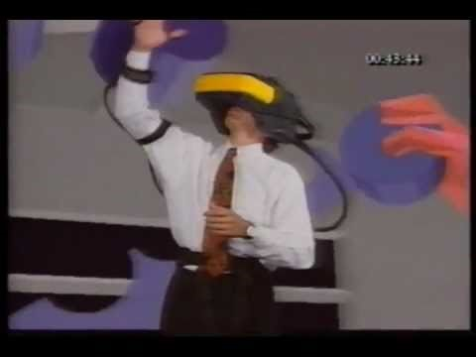
Virtual Reality (VR)
Experiência Imersiva
Games
Educação
Reuniões
etc
https://en.wikipedia.org/wiki/Virtual_reality

Slide 25
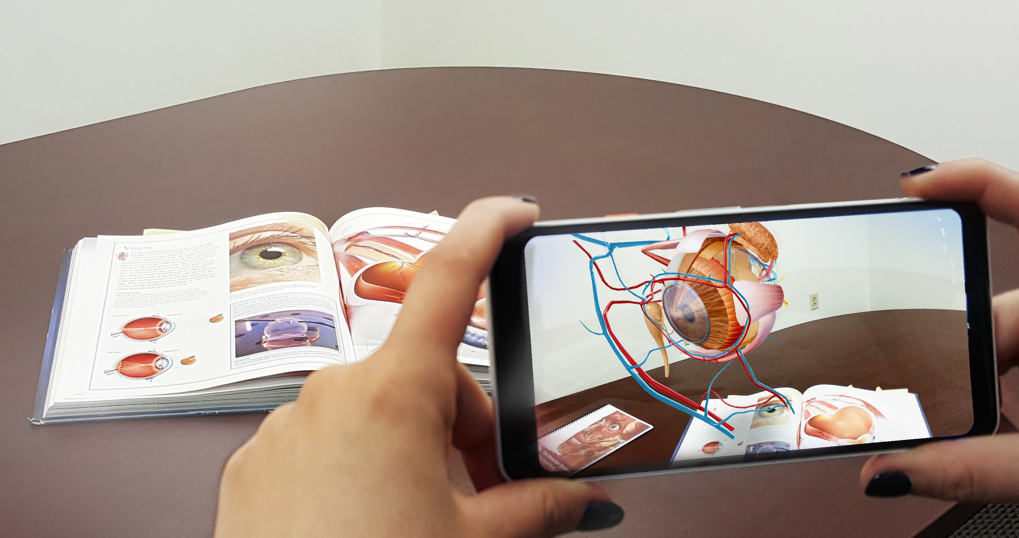
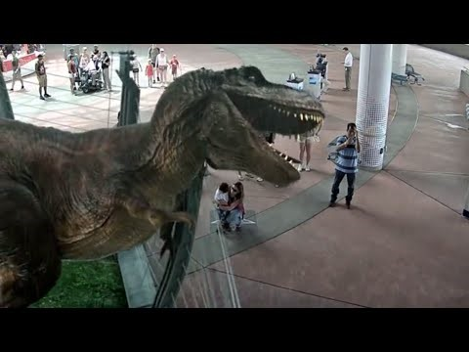
Augmented Reality (AR)
- Experiência interativa envolvendo o mundo real.
- Consumo de conteúdo com combinação real e virtual.
https://rubygarage.org/blog/augmented-reality-in-education-and-training

Slide 26
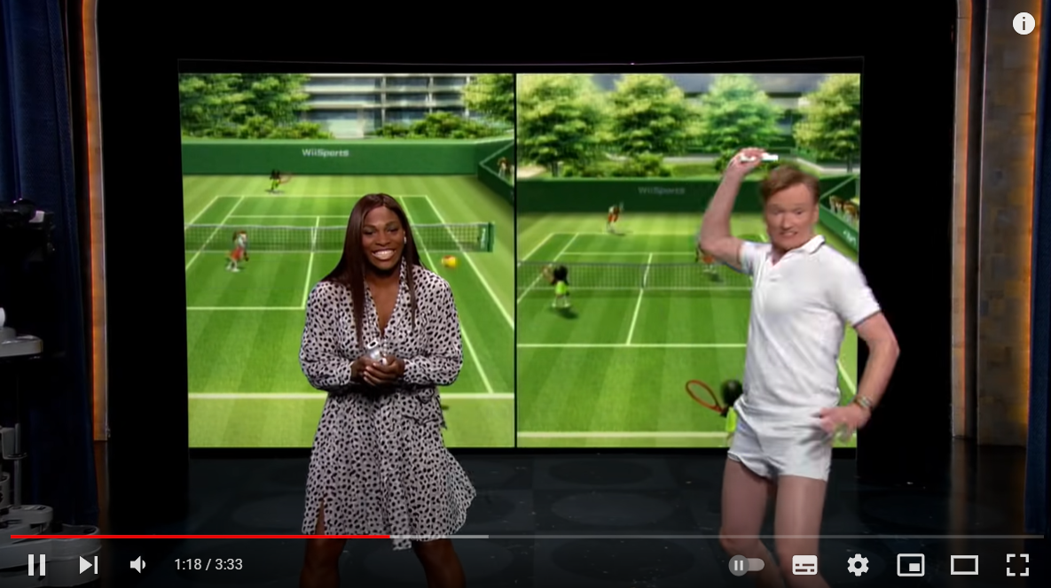
Mixed Reality (MR)
É uma realidade híbrida sendo a fusão de mundos virtuais e físicos para produzir um novo ambiente onde as interações entre objetos virtuais e físicos são habilitadas em tempo real.
https://www.youtube.com/watch?v=EuWPjXJPOFU

Slide 27

Extended Reality (XR)
É o termo genérico para tudo isso que vimos até aqui. VR, AR e MR, e basicamente XR é tudo isso.

Slide 28
Obrigado

Slide 29
NFT e Metaverso

Slide 30
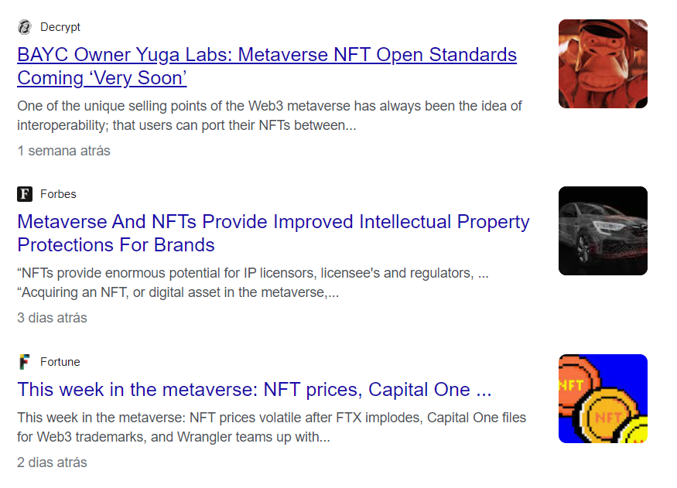
Você nasceu pra mim, eu nasci pra você...
NFT será a chave para desbloquear qualquer coisa.

Slide 31
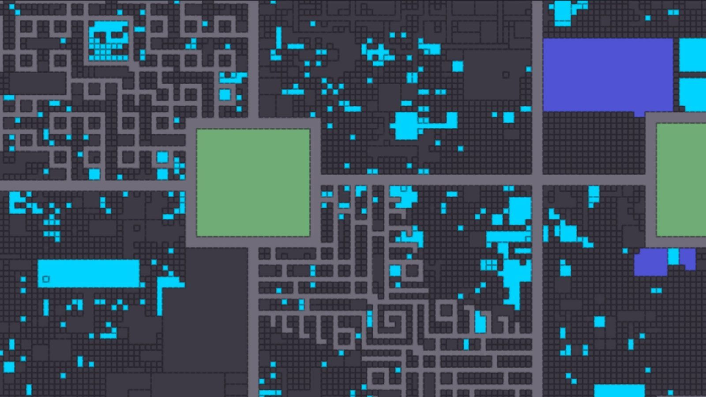

Slide 32
Clubes com NFT
Mundos tradicionais tem as carteirinhas do clube que você pode pagar e se tornar membro.
Assim como na vida real, você pode ter clubes exclusivos no Metaverso.

Slide 33
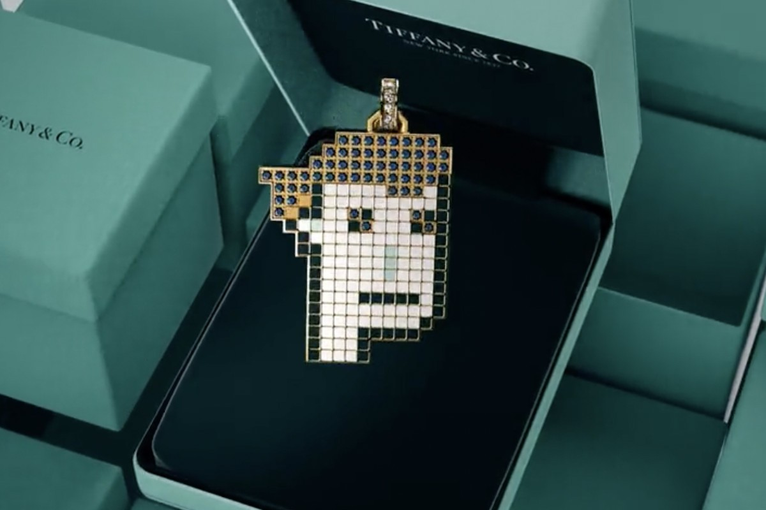
E por que as pessoas também compram esses NFTs?
Eles compram também pelo status social, assim como compra uma bolsa da LV ou um Lamborghini.
Da mesma forma, você pode comprar NFTs que representam esses status sociais como CryptoPunks ou um Bored Ape.
São NFTs muito caros, são como os Lamborghinis do NFT.

Slide 34
Itens como NFT
Terras virtuais
Artigos de videogame
Arte
Mídia
Música
Itens de jogos
Esportes

Slide 35
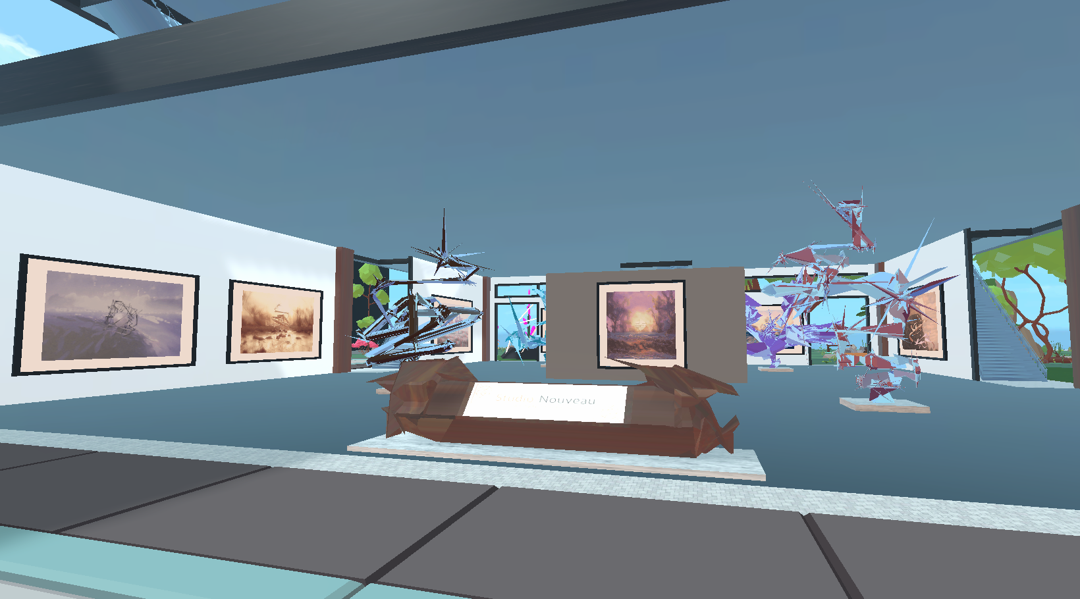
https://nftplazas.com/exploring-studio-nouveau-art-gallery-in-decentraland/

Slide 36
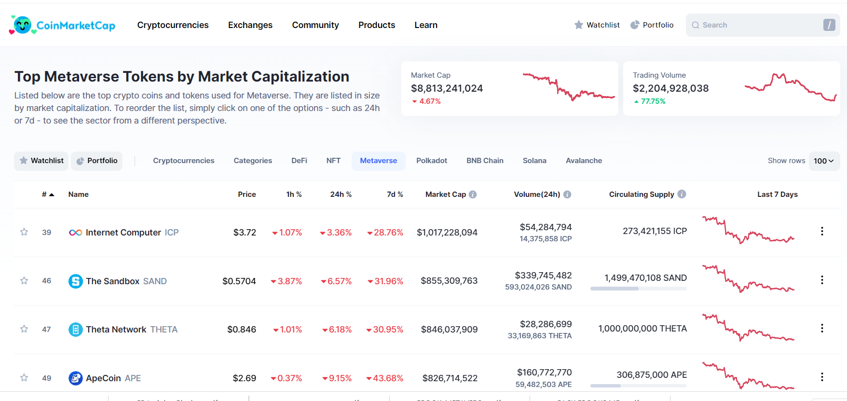
https://coinmarketcap.com/view/metaverse/

Slide 37
Obrigado

Slide 38
Do online para o offline

Slide 39
Nasceu online, mas pode ir para o off-line.

Slide 40
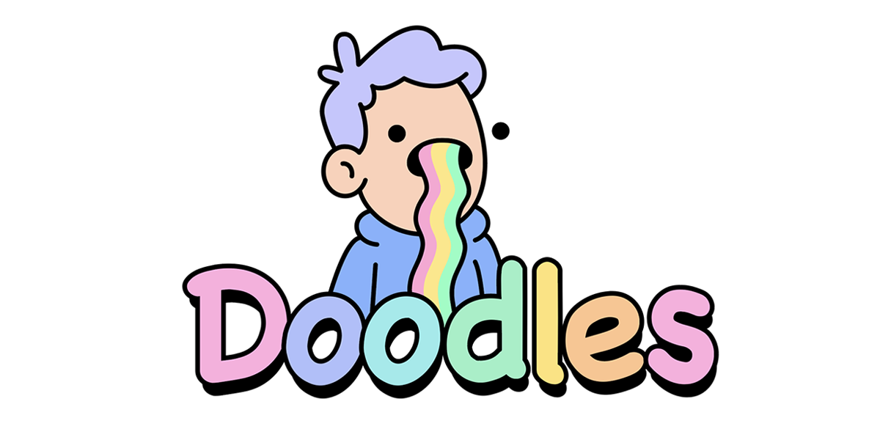
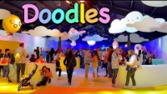
Doodles - Coleção de avatares em arte digital (PFP).
https://doodles.app/

Slide 41
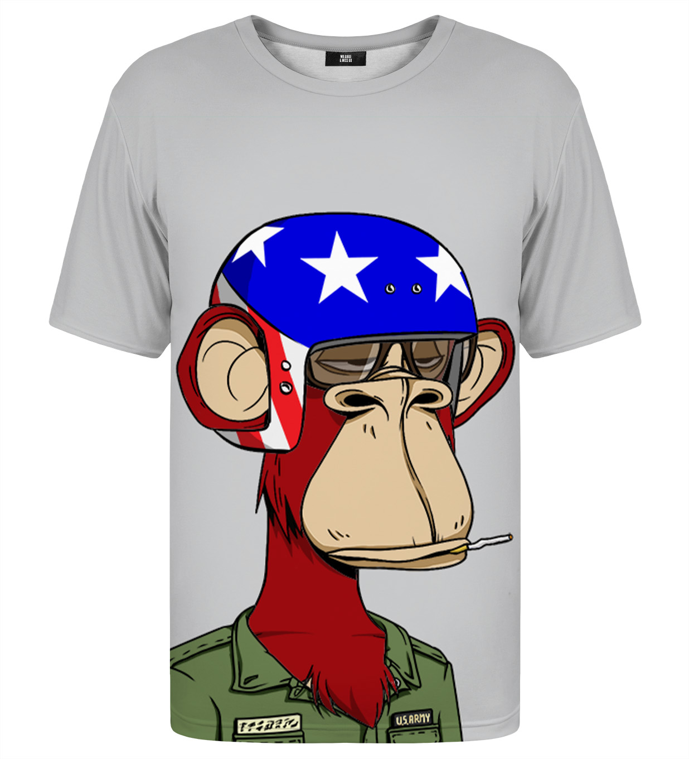
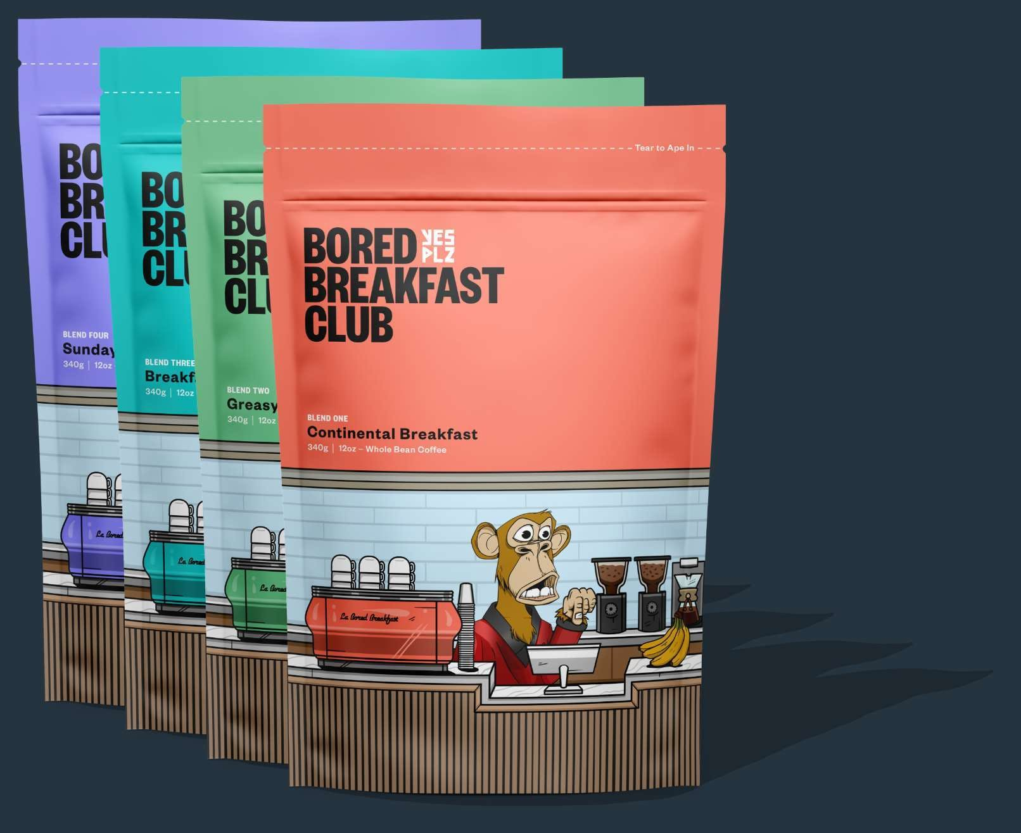
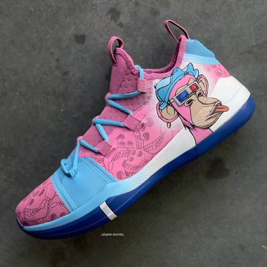


Slide 42
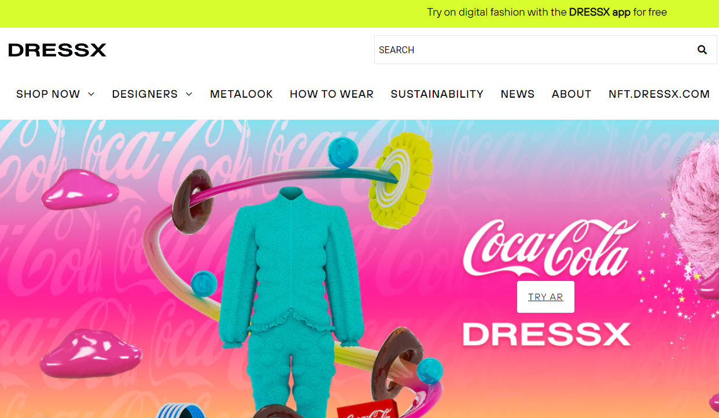
https://dressx.com/

Slide 43
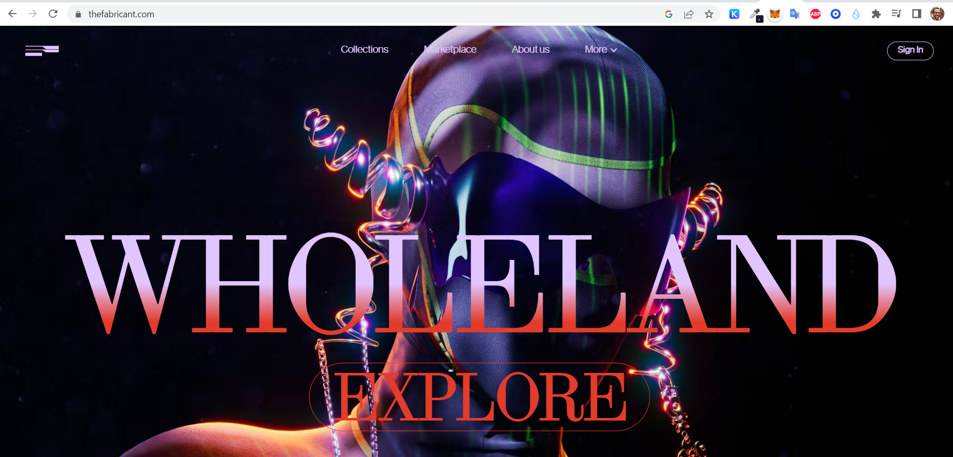
https://www.thefabricant.com/marketplace

Slide 44
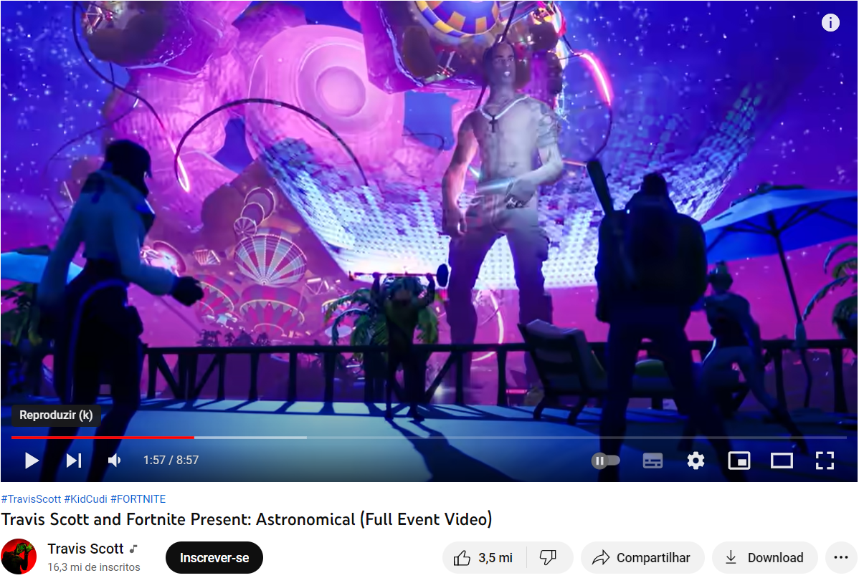
https://www.youtube.com/watch?v=wYeFAlVC8qU
12 milhões de pessoas.

Slide 45
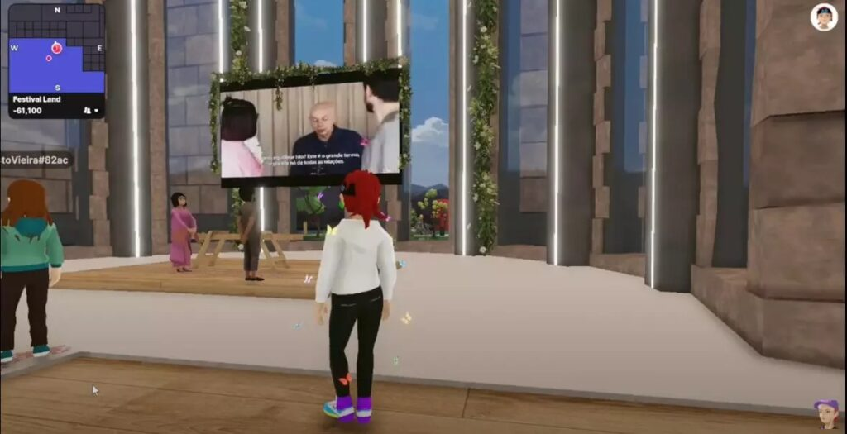
https://metacasamento.net/
https://www.youtube.com/watch?v=PC1yjed-fG4

Slide 46
Obrigado

Slide 47
Principais Metaversos

Slide 48
Metaversos
Decentraland - https://decentraland.org/
Sandbox - https://www.sandbox.game/en/
Gala Games - https://app.gala.games/
Otherside - https://otherside.xyz/
N...

Slide 49
Tokens
Decentraland – $MANA
Sandbox – $SAND
Gala Games – $GALA
Otherside – $APE Coin / NFT
https://coinmarketcap.com/view/metaverse/

Slide 50
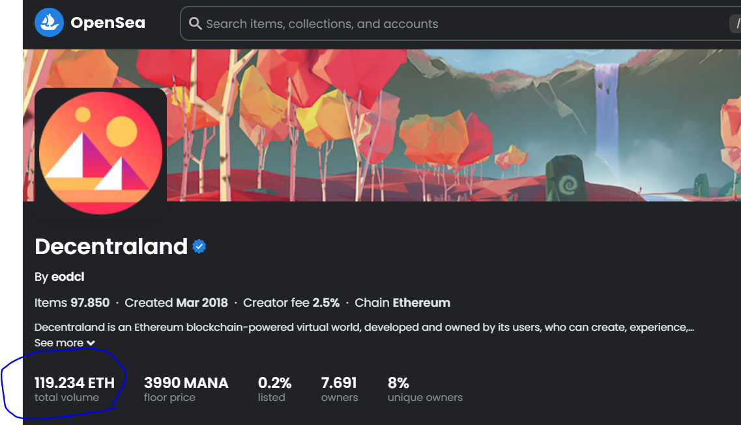
Terrenos
https://opensea.io/collection/decentraland

Slide 51
Entrando no Metaverso

Slide 52
Metaverso: Decentraland
https://decentraland.org/

